Slide 1
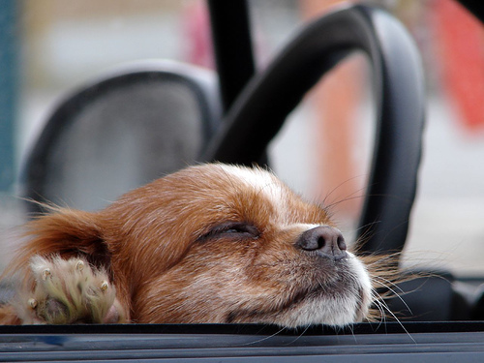
BUNA DIMINEATA!

Slide 2

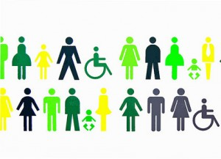
Grupurile vulnerabile și incluziunea lor în societatea de astăzi
FONDUL SOCIAL EUROPEAN
Proiect co-finantat din Programul Operaţional Capital Uman 2014 – 2020
Axa prioritară 4: „Incluziunea socială și combaterea sărăciei”
Obiectivul tematic 9: Promovarea incluziunii sociale, combaterea sărăciei și a oricărei forme de discriminare
Prioritatea de investitii 9.ii: Integrarea socio-economică a comunităților marginalizate
Obiectivul specific 4.2: Reducerea numărului de persoane aflate în risc de sărăcie și excluziune socială din comunitățile marginalizate, prin implementarea de măsuri integrate
Titlul proiectului: „Soluții de combatere a marginalizării prin măsuri inovative sociale”
Contract nr.: POCU/20/4/2/101947
Beneficiar: Comuna Bistreț, Județul Dolj
Parteneri: P1 – Școala Gimnazială Bistreț, P2 – Fundația Magdalena Deijs

Slide 3
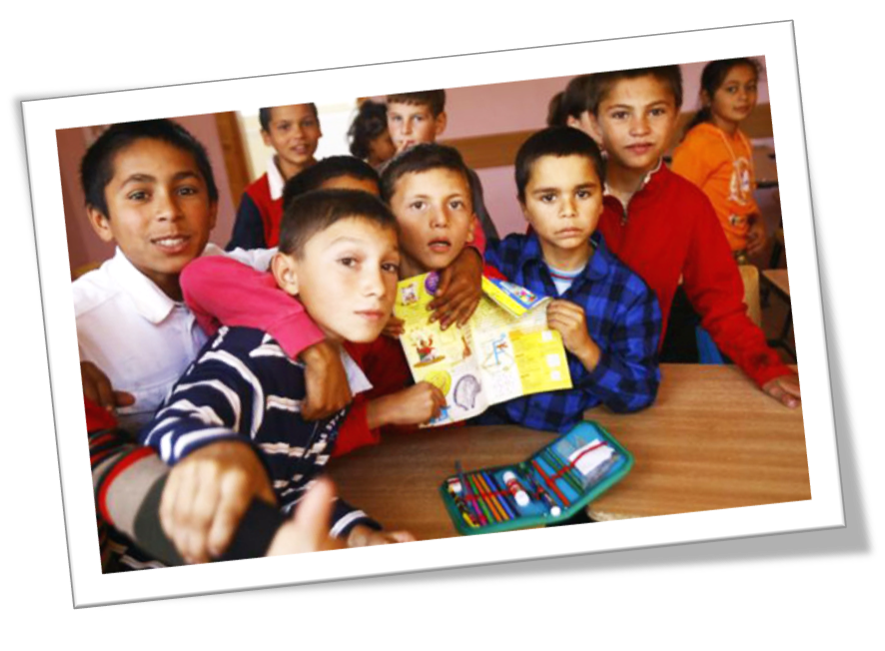
Conceptul de “incluziune socială”
Nu există o definiţie comun acceptată la nivelul UE
Se fac adeseori referiri la “excluziunea socială”
Definiţiile variază
  Relaţionare cu sărăcia
  Participare şi/sau integrare socială insuficientă sau neadecvată
  .........

Slide 4
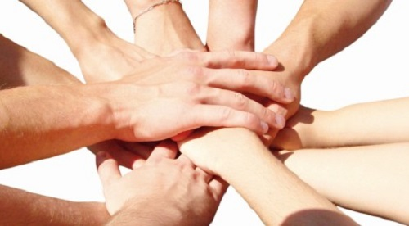
INCLUZIUNEA SOCIALĂ
un proces prin care se asigură că persoanele confruntate cu riscul sărăciei şi excluziunii dobândesc oportunităţile şi resursele necesare pentru a participa pe deplin la viaţa economică, socială şi culturală
şi că se bucură de un standard de viaţă şi bunăstare considerat normal în societatea în care trăiesc
incluziunea socială asigură participarea sporită a acestor persoane la luarea deciziilor care le afectează viaţa, precum şi accesul lor la drepturile fundamentale.

Slide 5
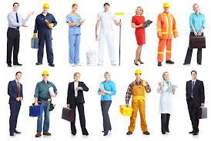
Scopurile dezirabile
Toţi cetăţenii să aibă oportunităţi egale.
Nevoile elementare ale tuturor cetăţenilor să fie satisfăcute.
Membrii societăţii sunt diferiţi, dar aceste diferenţe trebuie respectate.
Toate persoanele să fie apreciate şi să trăiască demn.
În prezent, unul din cinci români se confruntă cu sărăcia determinată de venitul insuficient, şi o mare parte din sărăcia bazată pe venit este persistentă, trei sferturi dintre persoanele sărace aflându-se în această situaţie de cel puţin trei ani.

Slide 6
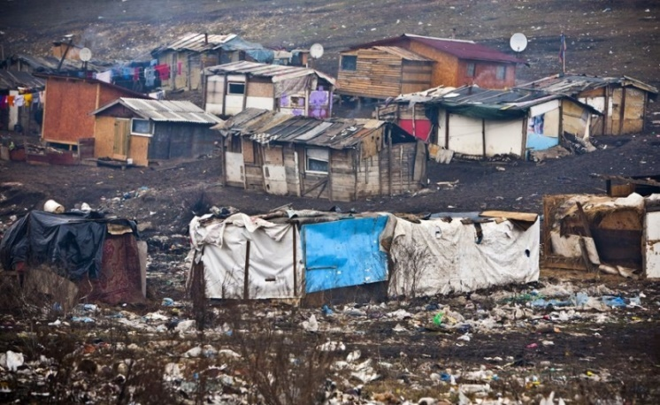
Caracteristicile “excluziunii sociale”
Excluziunea este legată de normele societăţii/ contextul social existente la un moment dat
  Diferenţe între ţări
  Schimbări ale normelor în fiecare ţară
Excluziunea reprezintă consecinţa deciziilor/ acţiunilor altor persoane / organizaţii / instituţii
Excluziunea implică perspective de viitor limitate pentru indivizii/grupurile afectate

Slide 7
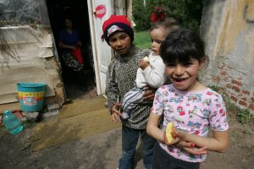
EXCLUZIUNEA SOCIALĂ
= proces dinamic, complex şi multidimensional care implică refuzul sau lipsa unor resurse, drepturi, bunuri şi servicii şi incapacitatea de a participa la relaţiile şi activităţile la care majoritatea persoanelor din societate are acces

Slide 8
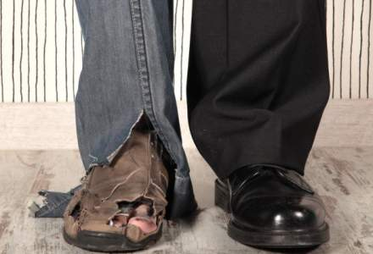
Dimensiunile “excluziunii sociale’’”
Excluderea de la resurse adecvate de trai (sărăcia)
Excluderea de pe piaţa muncii
Excluderea de la servicii (ex. transport, locuire etc.)
Excluderea din relaţiile sociale
= multidimensional

Slide 9
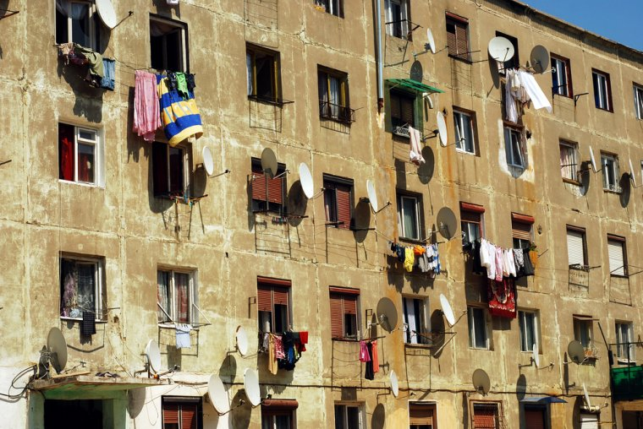
Grupurile vulnerabile in societatea de astazi
Persoane expuse riscului de saracie dupa transferuri sociale
Persoane deprivate material sever
Persoane care traiesc in gospodarii cu intensitate scazuta a muncii

Slide 10
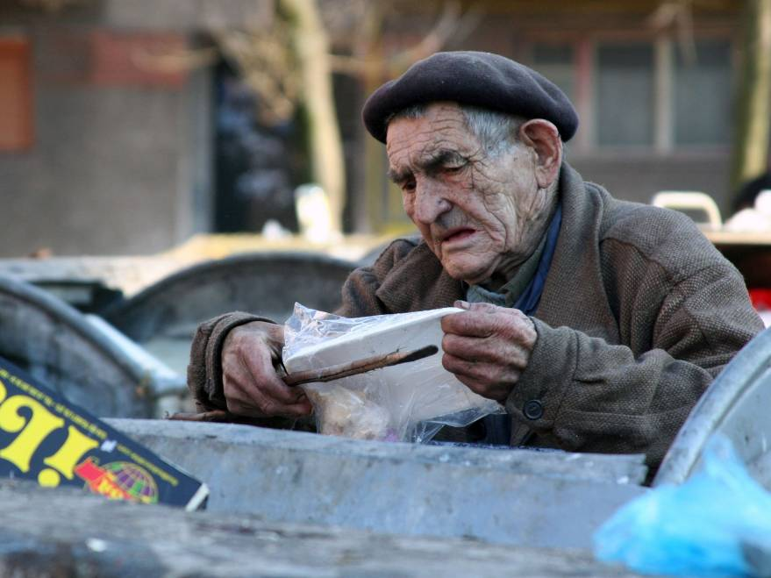
Principalele grupuri vulnerabile din Romania
Persoane sarace
Copii si tineri lipsiti de ingrijire si sprijin parental
Persoane varstnice singure sau dependente
Romi
Persoane cu dizabilitati
Alte grupuri vulnerabile
Persoane care traiesc in comunitati rurale si urbane marginalizate

Slide 11
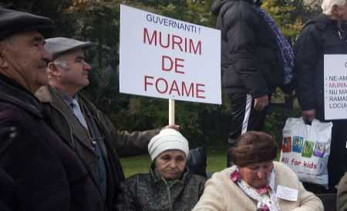
Persoane sărace
Copii săraci, mai ales aceia care trăiesc în familii cu mulți copii sau în familii cu un singur părinte
Persoane sărace angajate, mai ales muncitori subcalificați (în principal din mediul rural); lucrători pe cont propriu atât în agricultură, cât și în alte domenii
Tineri șomeri și persoane care nu sunt angajate și nu sunt înscrise în sistemul de învățământ sau de formare profesională
Persoane cu vârste între 50 și 64 de ani care nu sunt încadrate profesional și care sunt excluse din programele de asistență
Persoane vârstnice sărace, mai ales cele care locuiesc cu membri ai familiei aflați în întreținere și persoane vârstnice singure

Slide 12
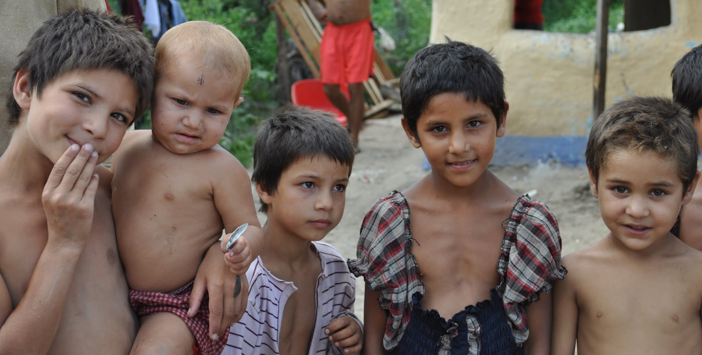
Copii și tineri lipsiți de îngrijire și sprijin parental
Copii abandonați în unități medicale
Copii care trăiesc în centre de plasament mari sau de calitate slabă
Tineri care părăsesc îngrijirea rezidenţială
Copii și tineri care trăiesc pe stradă
Copii cu părinți care lucrează în străinătate, mai ales aceia cu amândoi părinții în străinătate și cei care se confruntă cu separarea pe termen lung de părinții lor
Copii lipsiți de libertate
Mame adolescente

Slide 13
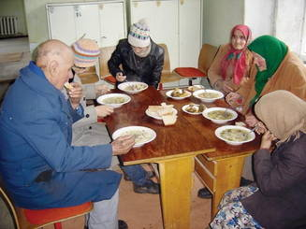
Persoane vârstnice singure sau dependente
Persoane vârstnice care locuiesc singure și/sau cu nevoi complexe de dependenta

Slide 14
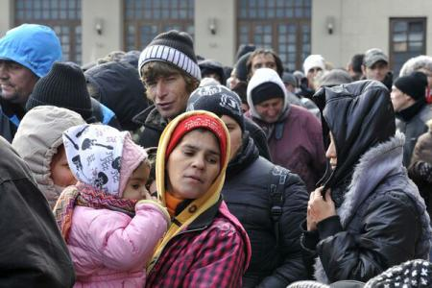
Romi
Copii și adulți de etnie romă cu risc de a fi excluși din familii fără un venit sustenabil

Slide 15

Persoane cu dizabilităţi
Copii și adulți cu dizabilități
Persoane invalide
Persoane cu nevoi complexe de dependență

Slide 16
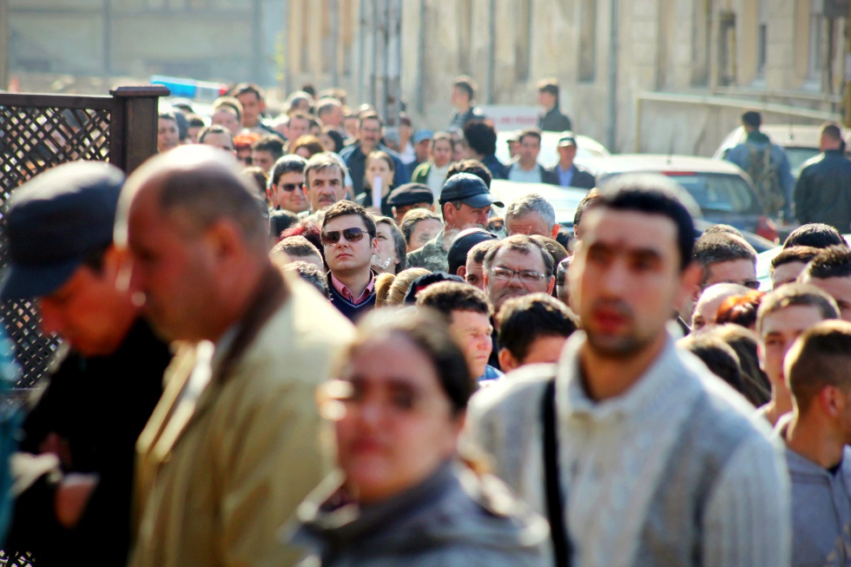
Alte grupuri vulnerabile
Persoane care suferă de dependență de substanțe
Persoane lipsite de libertate sau aflate sub control judiciar
Persoane fără domiciliu
Victime ale violenței domestice
Victime ale traficului de ființe umane
Refugiați și imigranți

Slide 17
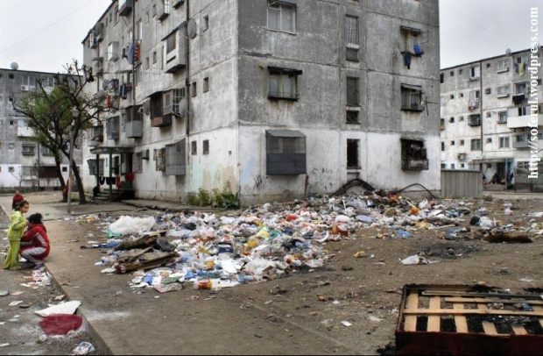
Persoane care trăiesc în comunități marginalizate
Comunităţile rurale sărace
Comunităţile urbane marginalizate
Comunități rome sărace și marginalizate

Slide 18



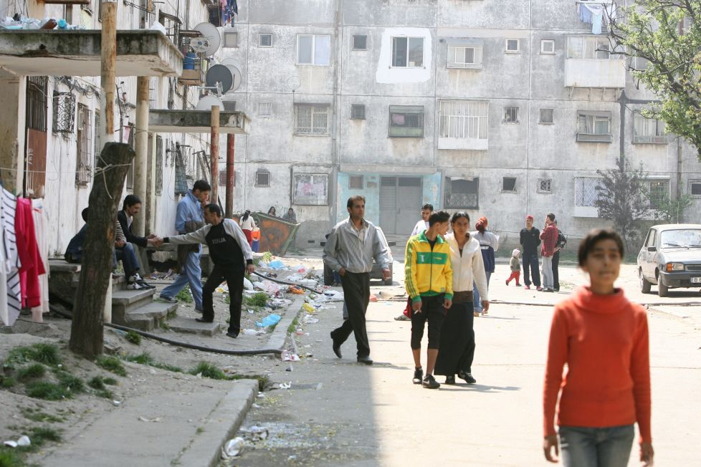
Ariile incluziunii sociale
protecţie socială
ocuparea forţei de muncă
locuire
educaţie
sănătătate
informare
comunicare
securitate
justiţie
cultură

Slide 19
Democratie
Grad maxim de participare din partea tuturor partilor interesate
Includerea comunitatii mai largi
Deschiderea si transparenta procesului
Hotararea de a asigura egalitatea
Procese de luarea a deciziilor cu caracter de includere care sa duca la dezvoltarea unor pareri comune si la crearea consensului

Slide 20


Trebuie să vorbim despre incluziune

Slide 21
Participare
Reprezentare
Consultare
Decizie

Slide 22
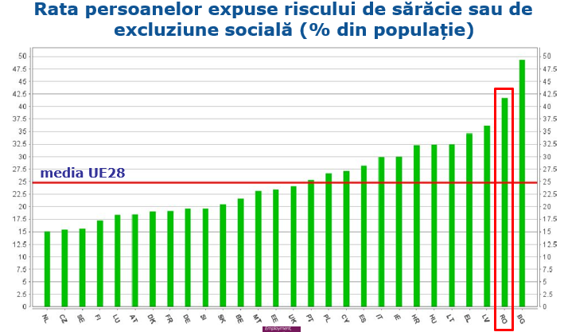

Slide 23
Grupurile vulnerabile supuse riscului de excluziune sociala din punctul de vedere al integrarii in munca sunt:
somerii tineri cu varsta intre 15 si 24 de ani;
somerii de lunga durata, tineri si adulti;
persoanele aflate in cautarea unui loc de munca din mediul rural si persoanele ocupate in agricultra cu venituri scazute care doresc sa-si creasca sansele, sa revina sau sa intre pe piata fortei de munca

Slide 24
Dar se pune accent si pe:
persoanele din mediul rural ocupate in agricultura de subzistenta;
persoanele cu handicap;
absolventii de 18 ani postinstitutionalizati;
persoanele eliberate din detentie;
romii;
somerii apartinand altor categorii defavorizate

Slide 25
VA MULTUMIM!

